Slide 1


חוקרים מרחוק
ד"ר טל וייס
ד"ר שירי מסה
יואב פולבר

Slide 2
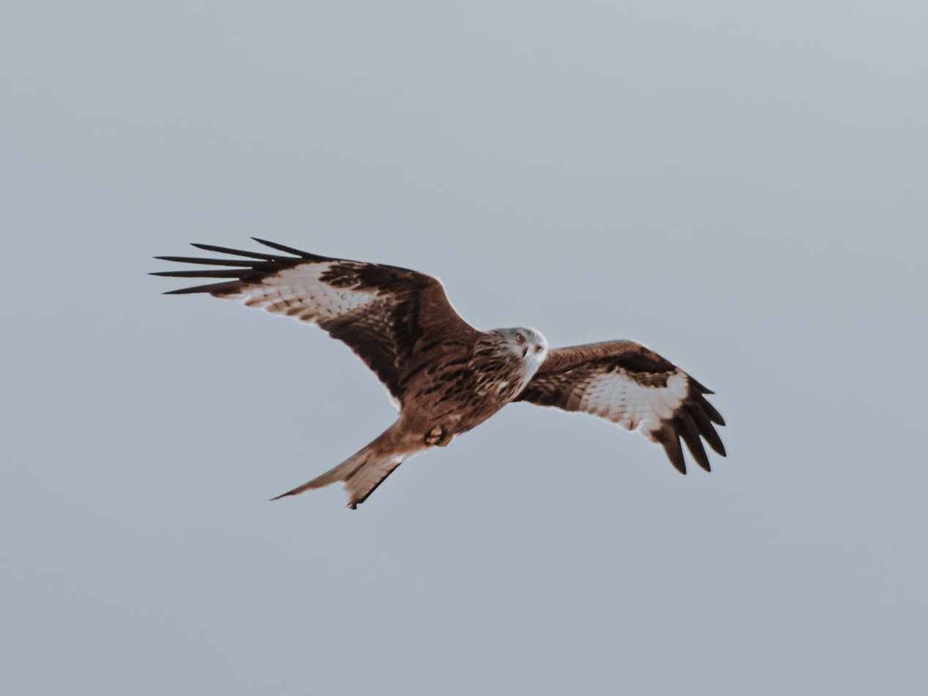
שילוב MOOC בתהליך ההוראה מרחוק
תיכון אקדמי מקוון
המטרה: התלמיד הופך ללומד עצמאי

Slide 3
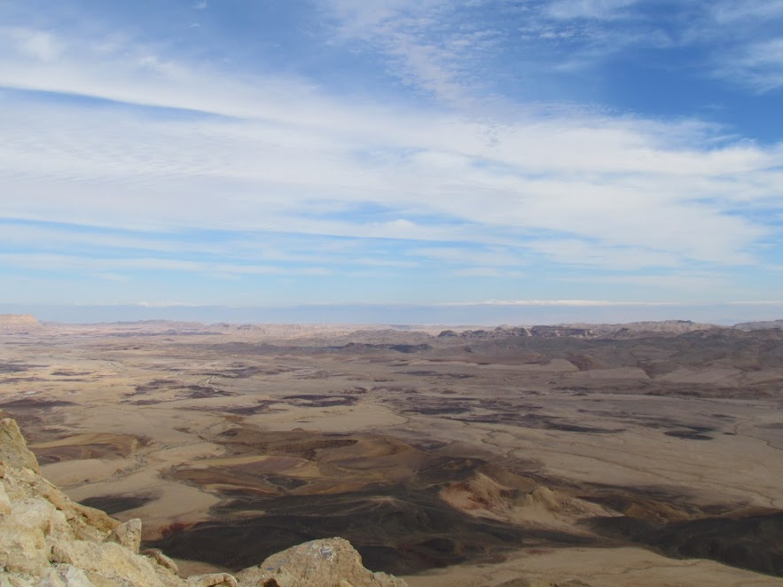
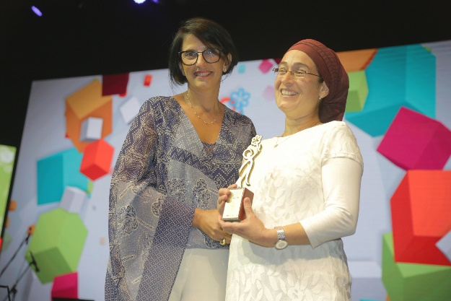
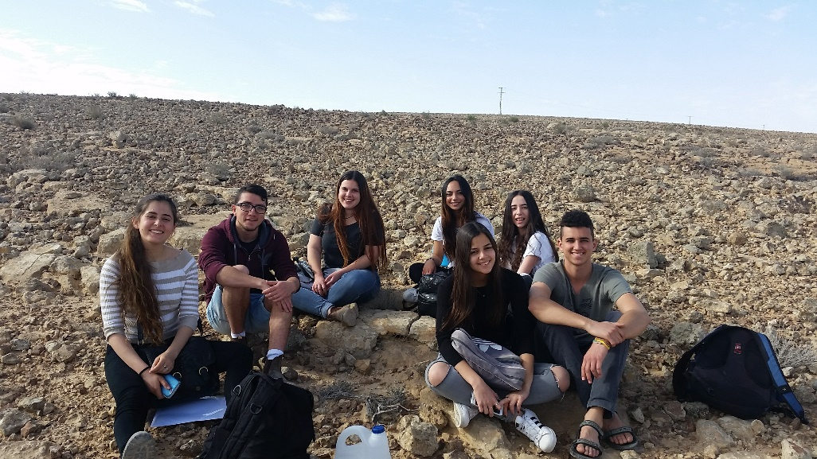

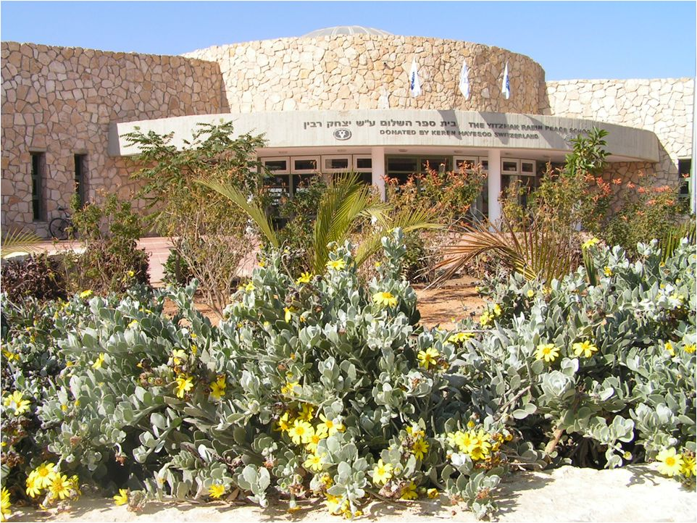
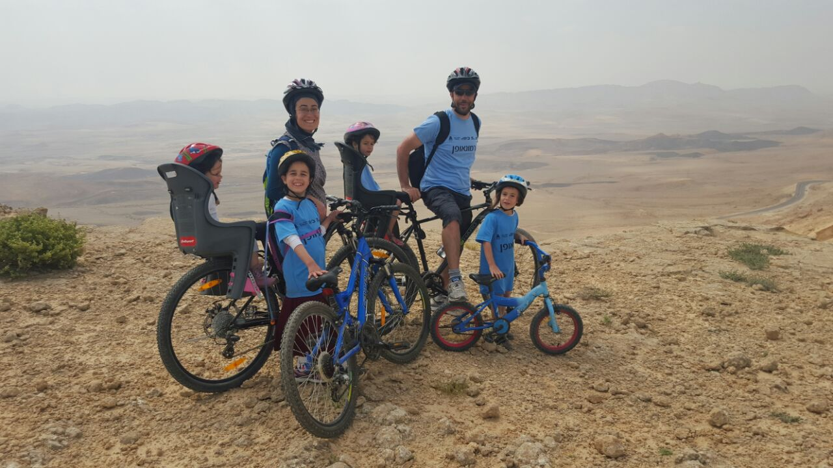
ד"ר שירי רבקה מסה

Slide 4

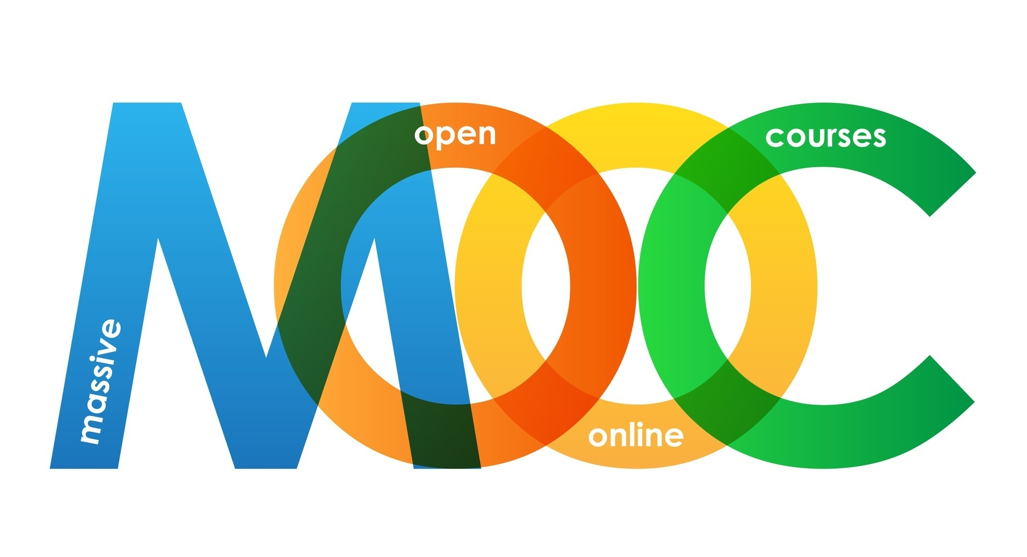
מו? MOOC? ותיכון אקדמי מקוון
פיזיקה
ביולוגיה
כלכלה
פסיכולוגיה
כימיה
היסטוריה
אגף א' לפיתוח פדגוגי, מט"ח והמרכז לחדשנות

Slide 5
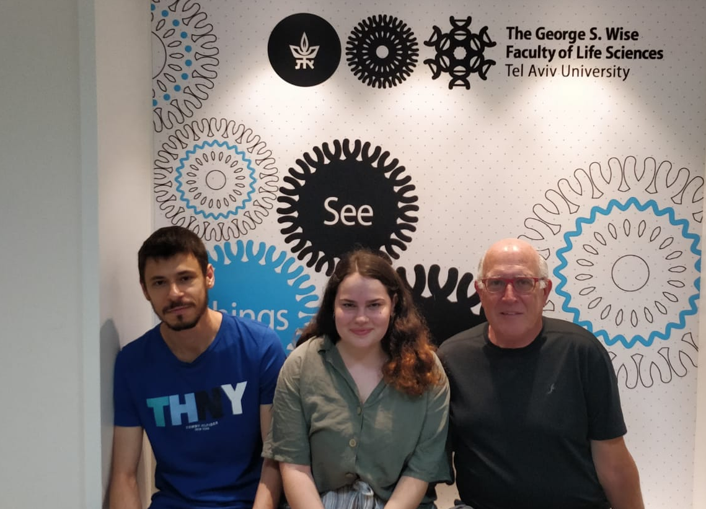
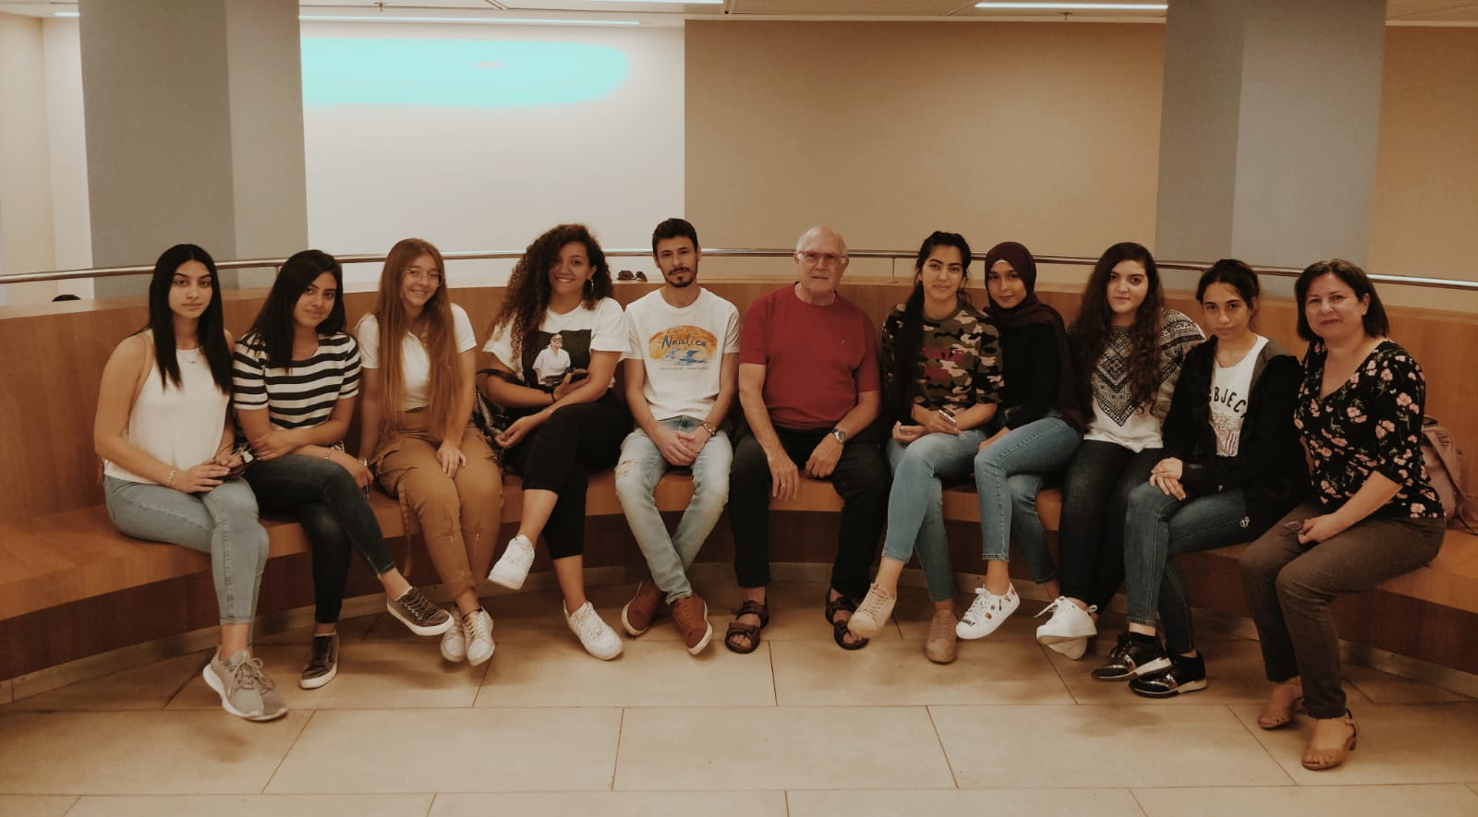
הלכה למעשה
המורה לומד את הקורס בעצמו ובהשתלמות רוכש כלים ומיומנויות לתיווך הקורס לתלמידיו ומשתף את עמיתיו (מאגר חומרים).
המורה משלב את תכני הקורס בשיעורי הכיתה בדרכים שונות.
בחינה אקדמית.

Slide 6
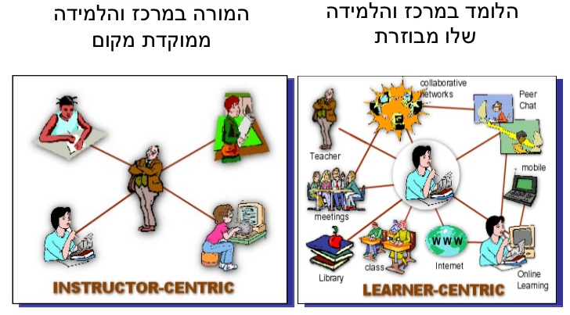
מהות ההשתלמות
ההשתלמות שמה דגש על תפקיד המורה בתיווך הקורס האקדמי לתלמידיו ואיך להכשירם ללמידה עצמאית (הלומד של המאה ה – 21).

Slide 7
מהות ההשתלמות
בהשתלמות מתבצעת הקנייה של אסטרטגיות ומיומנויות למידה, יצירת חומרים להנחיה ותיווך תכני הקורס האקדמי והתנסות בכיתה.
שימוש בסרטונים
שאילת שאלות
למידת עמיתים
אסטרטגיות לעיבוד ידע
הערכה חלופית
פיתוח שיטות להנגשת וניתוח הסרטונים
הוראה באמצעות ה - WhatsApp

Slide 8
הכשרת המורים
תגובות המורים שמלמדים את הקורס: "וירוסים, ואיך מנצחים אותם?"
מעלה את רמת ההוראה.
מנגיש אקדמיה, חשיפה חשובה (לעתיד).
מקנה מיומנויות חשובות כמו למידה אוטודידקטית, ניהול זמן ועוד.
קורס מקוון כמו זה, מהווה דרך הוראה שמותאמת לדור הנוכחי.
א. א.
חוויה נהדרת ומעשירה, זה היה מעניין מאוד! פרופסור גרשוני מעביר את החומר בצורה מעניינת וקלילה אהבתי את הסיכומים ואת התרשימים שגם הם תורמים לסדר ולהבנת התכנים. ל. ת.
כמו שנאמר בכנס, .... הם בעצמם ירצו לעשות את הקורס. אולי להראות סרטונים שונים גם מקורסרה ושיראו כי בכלל ישנם קורסים כאלו ברשת.
נ. ק.
התלמידים נחשפים להוראה שונה בתכלית ומנתבת אותם ללמידה עצמאית. לפי דעתי ..... הקורס יצבור תאוצה גם בקרב תלמידים רבים אחרים. ש. מ

Slide 9
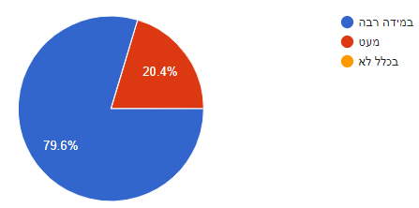
ה – MOOC כאמצעי ללמידה מרחוק
האם המיומנויות שרכשת בהשתלמות תורמות לך?
"השאיפה שלי בהמשך הקריירה שלי כמורה היא ללמד פחות ולהנחות יותר. האסטרטגיות בקורס מסייעות לסייע לתלמיד ללמוד לבד."
"זו ההשתלמות הכי מועילה שעשיתי אי פעם. נתנה לי כלים רבים לשילוב חומרים מתוקשבים ובכלל ללימוד בכיתה."
"רכשתי אסטרטגיות הוראה חדשות ופיתחתי מגוון רחב של חומרי למידה שאוכל לשלב בהוראה השוטפת בכיתה. המטלות בהשתלמות היו מצויינות, למידת העמיתים תרמה מאוד להתפתחות המקצועית שלי, וקורס ה-MOOC עצמו מאוד טוב ומותאם לתלמידי תיכון ויכול לסייע רבות בלמידה השוטפת, ולתלמידים חזקים - כמנוף לאוניברסיטה כבר בתיכון.
"למדתי על שילוב של האקדמיה בשיעורים, הרחבתי ידע ושאילת שאלות ללמידה."
"התחברתי בעיקר לאסטרטגיה של סיכום חומר בדרך של תרשים זרימה ומפת מושגים. אני שוקלת שההערכה של 15% שאני נדרשת לציון השנתי תהיה משימה מסוג זה."
"נותן מענה מעולה בהעדר מקרן ובצורך לשמור על מרחק בין התלמידים (למידה באמצעות WhatsApp).

Slide 10
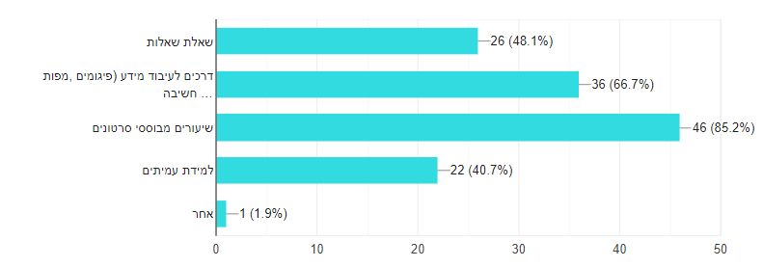
ה – MOOC כאמצעי ללמידה מרחוק
איזה אסטרטגיות שרכשת בקורס אתה ממליץ להעביר למורים אחרים כדי לעזור להם בלמידה מרחוק בימים אלו?

Slide 11
אז מה עושים עכשיו?
רכישת כלים, אסטרטגיות, מיומנויות וחברים
תיכון אקדמי מקוון
הוראת MOOC
הרשמה להשתלמות
לומד עצמאי

Slide 12
תודה על ההקשבה!

